Slide 1

「LF AI & DATA」专场
AI如何赋能开源社区运营
李自 2021年08月01日

Slide 2
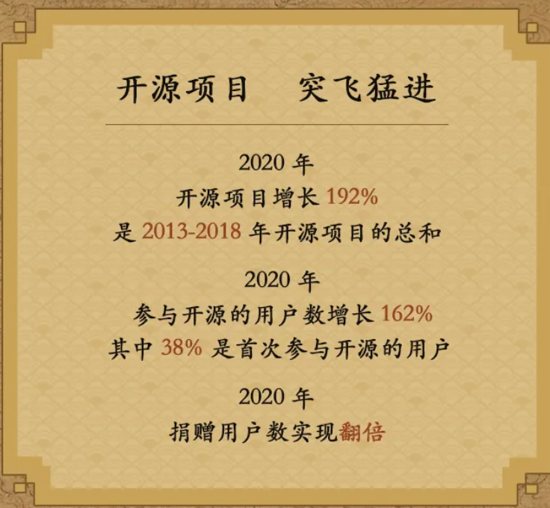
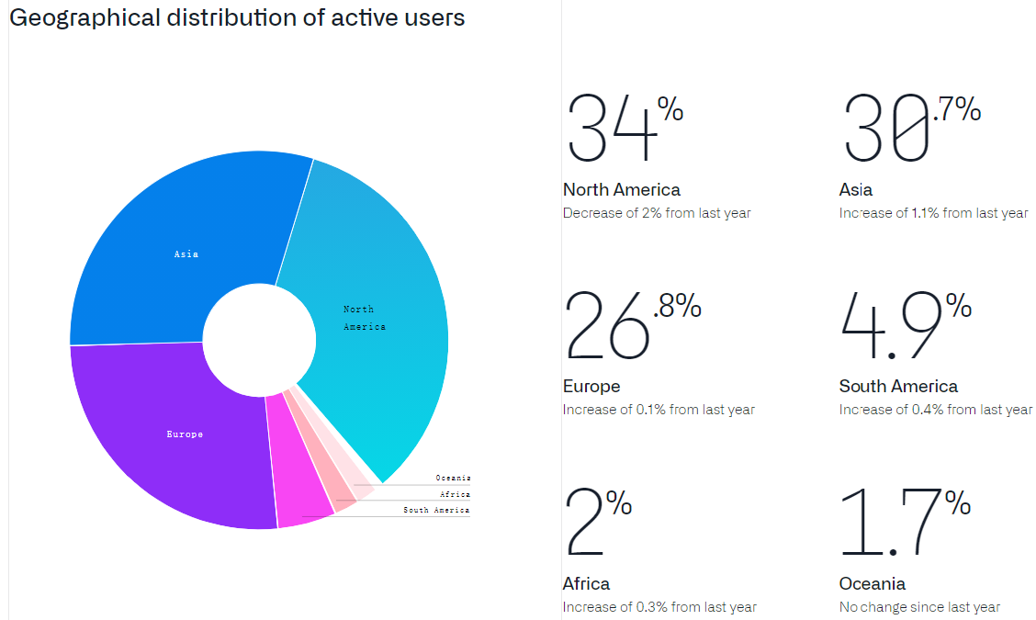
开源已势不可挡，开源开发者市场已成兵家必争之地
2020年全球开源参与者人数迅猛增长，北美、亚洲贡献最多，中国开源用户增长率名列前茅
内容文字部分（可用深灰色文字）
GItee
GIthub
来源：https://gitee.com/gitee-2020-report/
来源：https://octoverse.github.com/
GitHub 的活跃代码仓库与活跃用户数在高速增长（35.3% / 21.2%）；
Gitee 的代码仓库与用户数在以更加惊人的速度增长（192% / 162%）

Slide 3
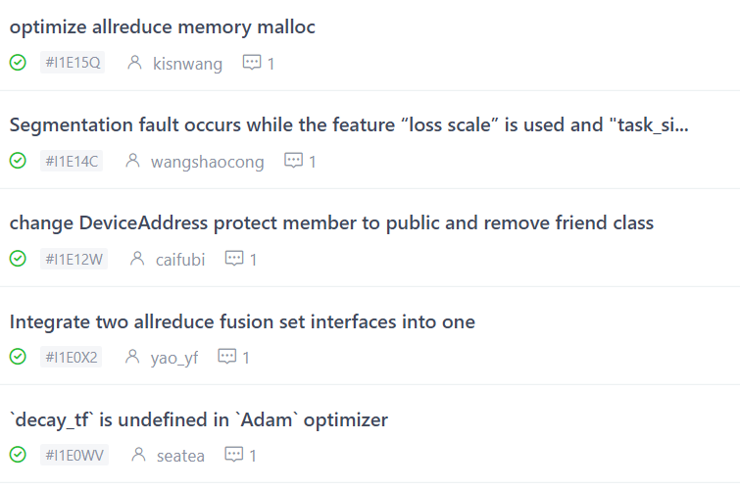
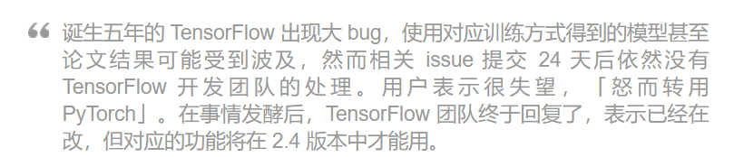

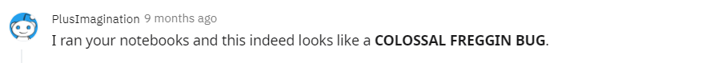


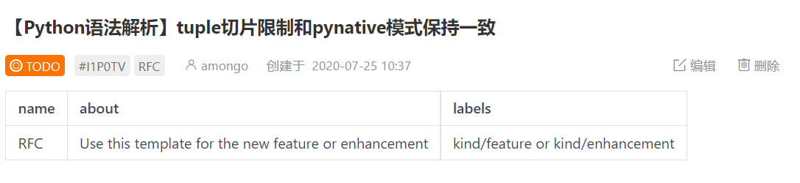
开发者的热情参与，让社区运营不堪重负
或因参与门槛高，或因响应速度慢，开发者“乘兴而来，败兴而归”
社区issue(问题)因找不到责任人
长时间无人回应
TensorFlow 出现重大bug，却在舆论爆发后24天才缓缓回复
1年前开启的issue仍然没有关闭，
开发者也不知道特性是否实现了

Slide 4
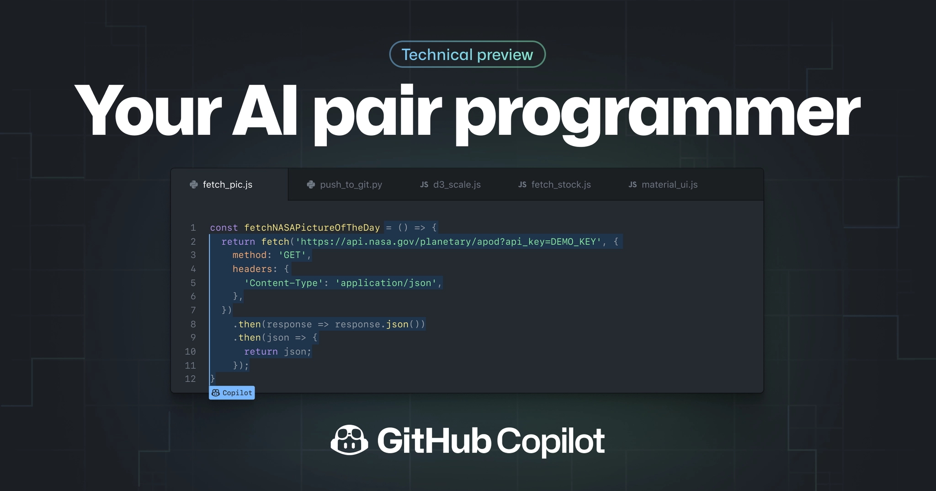
AI与开源社区、开源开发者
Copilot -- 2021年迄今为止Github最火的AI项目，为开发者提供智能化的代码补全和建议
Microsoft OpenAI Github 共同发布
10亿美元
5400万Github仓库
模型codex拥有120亿个参数
仅Python训练集就有159GB
完成70.2% 的 HumanEval 挑战
每天提供算力数百petaflops
侵权？合规？安全？
Github Copilot在争议中启航，展示了AI服务社区与开发者的无限可能

Slide 5
AICoOps — AI-assist Community Operations
使用AI技术辅助社区运营，降低开发者参与门槛，提升运营人员治理效率，让社区更有温度！
Community Robot
Issue + response
AI
Marketing
Community
Operations
PR + test
Metrics Dashboard
Monitor + learn

Slide 6
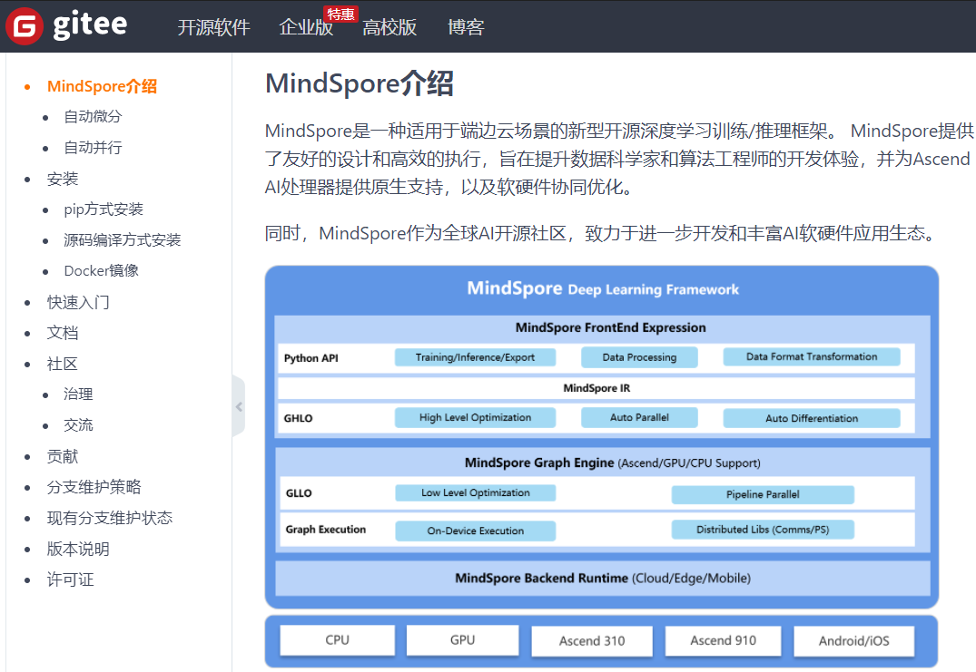
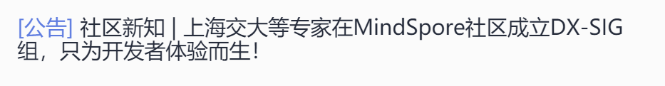
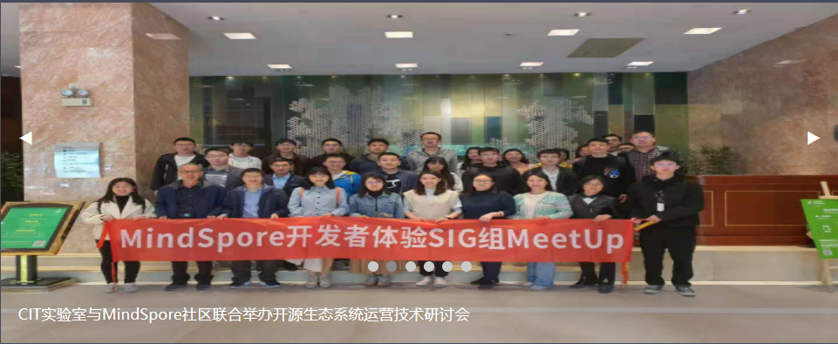
AICoOps实践 — MindSpore“用AI运营AI社区”
MindSpore社区实践
社区issue自动分类、推荐问题参与者
构建开发者画像，识别活跃/不活跃开发者
社区舆情与开发者情感分析

Slide 7
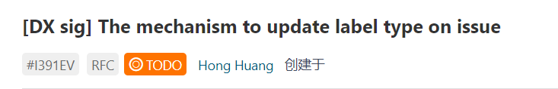

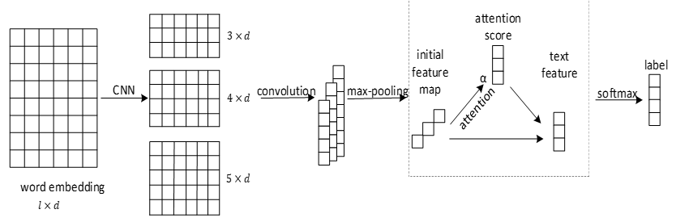

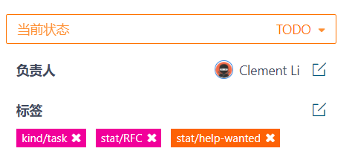
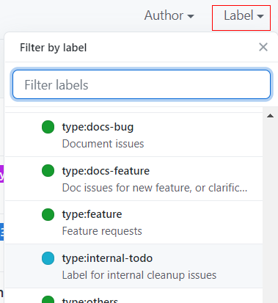
社区智能机器人 — issue自动推荐问题参与者，提升问题闭环效率
结合社区先验知识和标签强化学习，通过语义识别简单问题标记Good First Issue降低社区参与门槛，提升社区问题闭环效率
DX-Robot ：社区智能机器人
问题标记
Issue/PR参与者推荐
标签推荐
兴趣反馈
提交issue
3层CNN文本特征建模

Slide 8
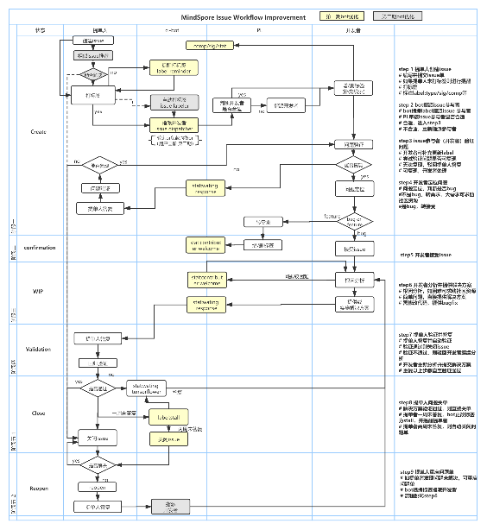
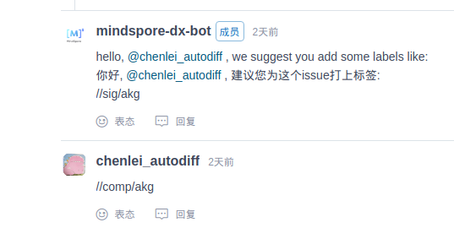
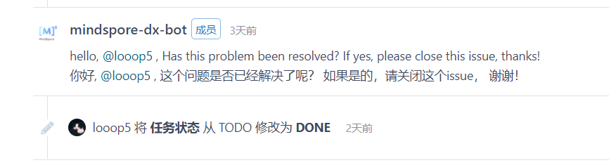
社区智能机器人 — issue自动分类推荐责任人
1.优化社区开发流程，用AI替代人工问题分类
2.DX-Robot对issue进行分类、打标签并推荐责任人
3.对新手开发者长时间遗留问题进行提醒

Slide 9
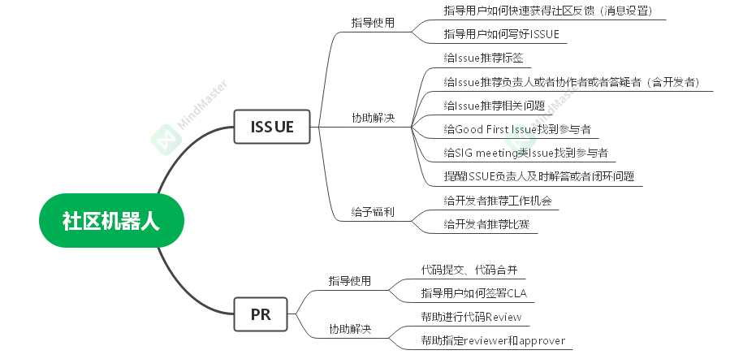
社区智能机器人 V2.0 规划

Slide 10
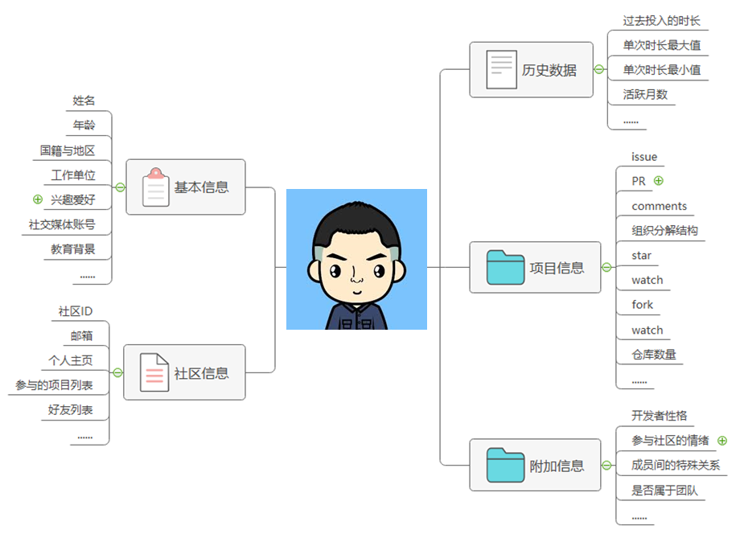
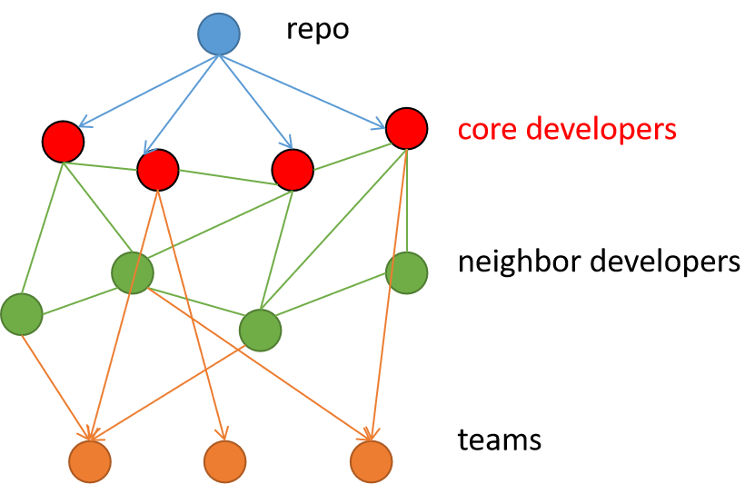

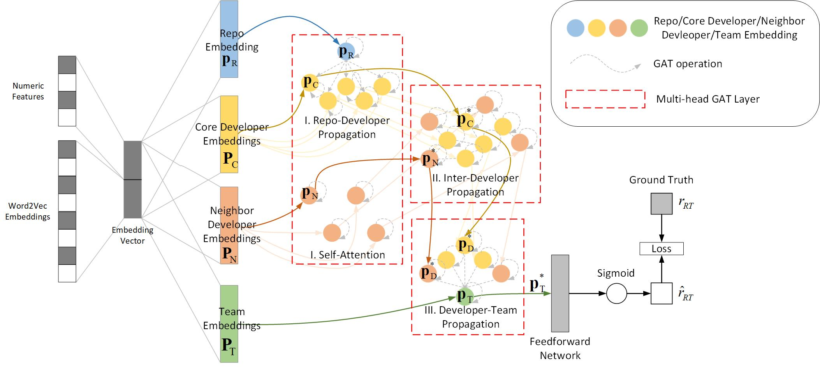
开发者画像与关系图谱 —— 识别活跃/不活跃开发者
通过开发者特征建模，构建开发者画像和关系图谱，识别社区活跃/不活跃开发者
1-开发者特征建模
活跃开发者激励计划
活跃/不活跃
开发者识别
2-开发者关系图谱
不活跃开发者激活计划
a) 开发者兴趣向量
b) 开发者社交网络数据挖掘
开发者留存率UP
c) 图神经网络

Slide 11
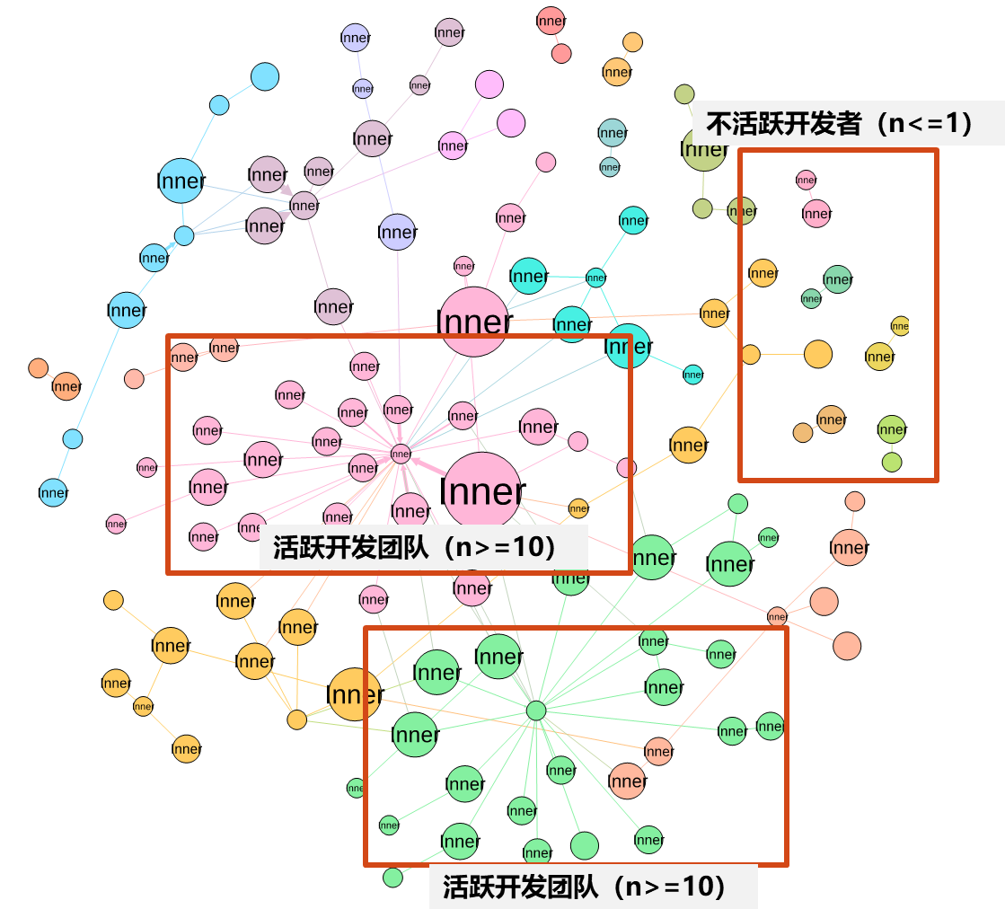
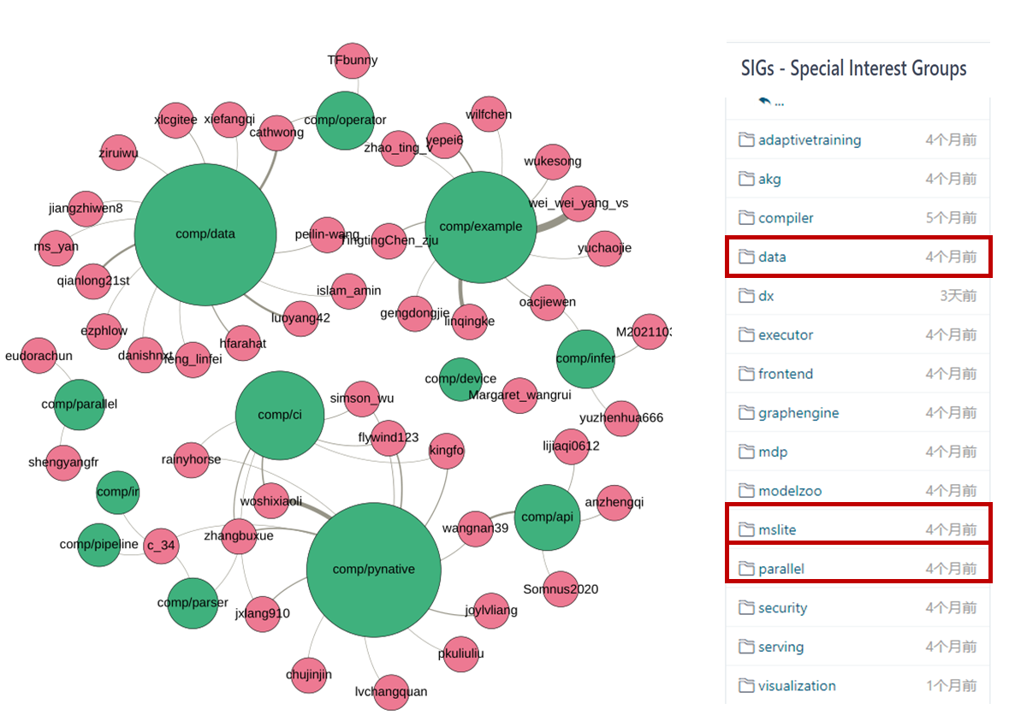
开发者画像与关系图谱 — 识别活跃/不活跃开发者
通过开发者特征建模，构建开发者画像和关系图谱，识别社区活跃/不活跃开发者
通过构建开发者关系图谱：
识别社区贡献少，交互少的开发者，提醒社区运营者关注不活跃人群。
识别社区隐性存在的活跃小团队，团队是社区开发的核心力量，要针对性进行留存。
通过构建开发者兴趣图谱 ：
识别开发者感兴趣的话题，引导社区创建新的SIG组
根据开发者关注度，选择激活或者关闭SIG组
1- 开发者关系图谱
2- 开发者兴趣图谱

Slide 12
社区舆情与开发者情感分析 — 社区突发事件应急响应
Issues and comments
Embedding
(Word2Vec, BERT)
Augment
Event Group and Ranking
Event Summarization
#upvote, #forward…
(FSD)
(TextRank, Seq2Seq…)
Google group
reddit
Embedding
Instance Filter
(Word2Vec, BERT…)
twitter

Slide 13
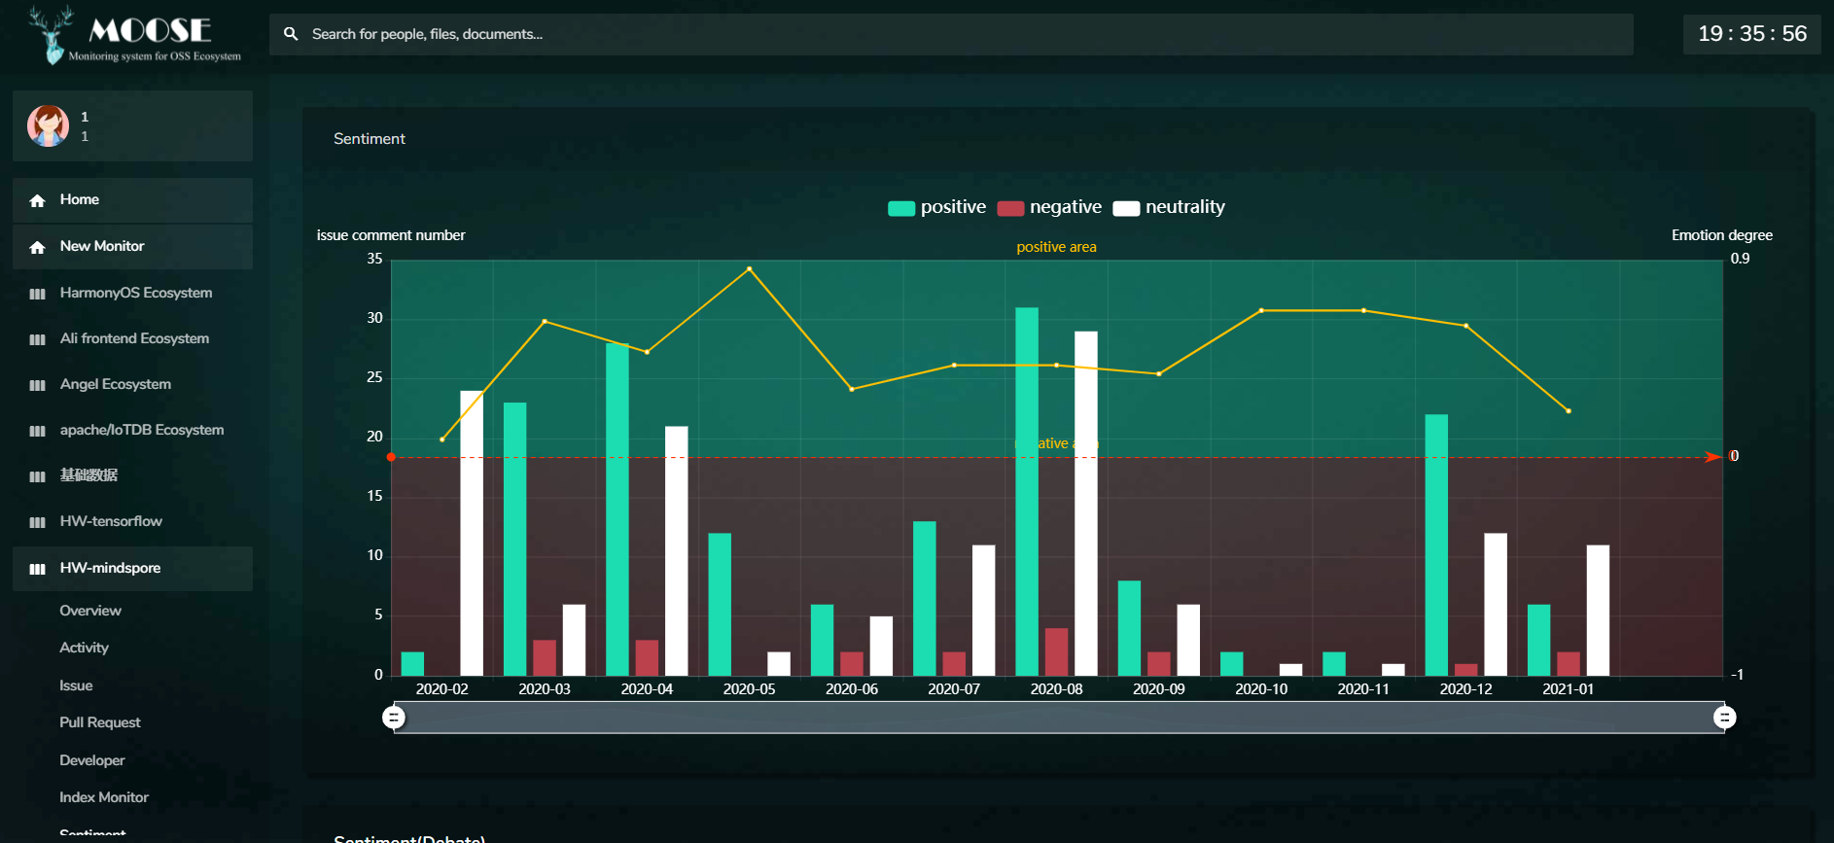
社区舆情与开发者情感分析 — 社区突发事件应急响应

Slide 14
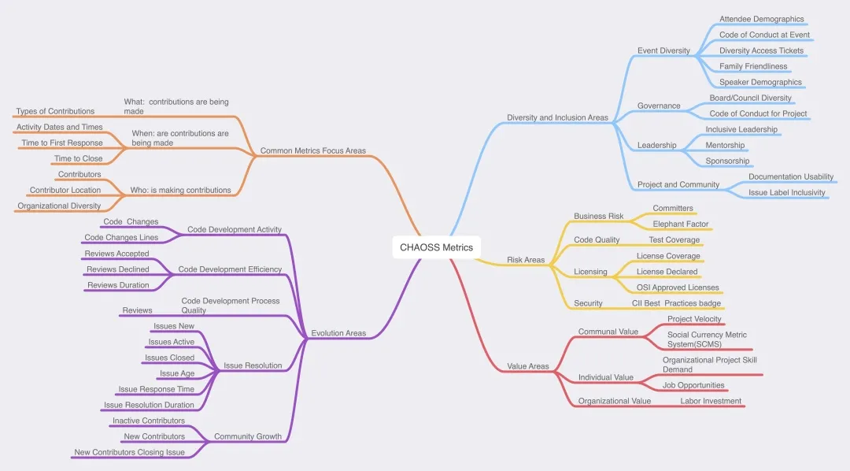
Next：与LF度量项目CHAOSS合作，建立社区健康度监控体系
活跃度、多样性、风险等5大维度，50+度量指标

Slide 15
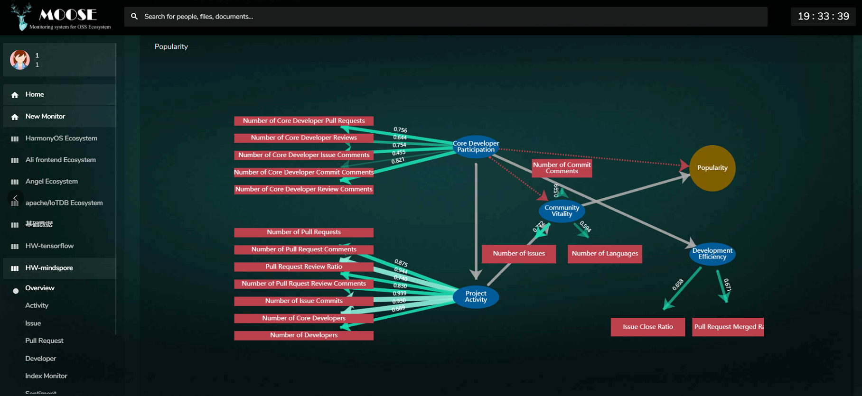
社区度量看板MOOSE —— 度量指标模型refine（社区动力学模型）

Slide 16
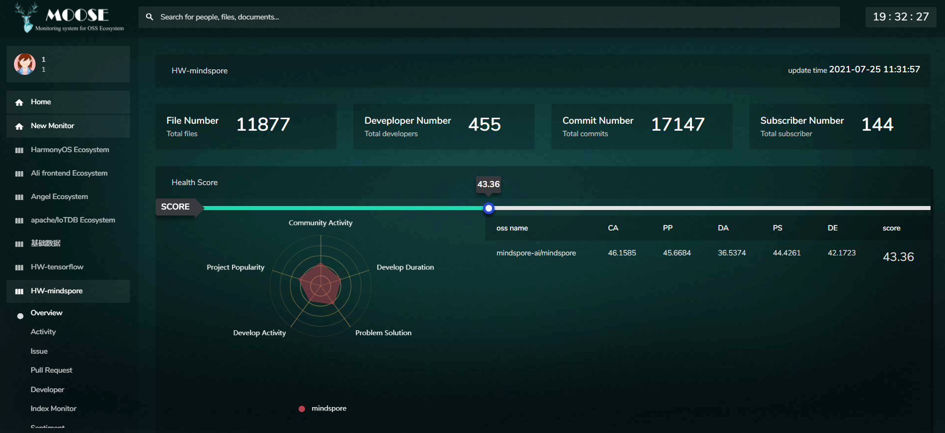
社区度量看板MOOSE —— 度量指标与数据看板

Slide 17


MindSpore社区实践得到各方认可
2020年Gitee GVP最佳项目
通过2021年可信开源社区评估

Slide 18



THANKS
微信公众号
抖音公众号

Slide 19
MindSpore开发者体验SIG组建设里程碑
标签机器人上线
1
SIG组成立
3
5
开发标签机器人，可自动提醒issue提出人打标签，通过标签可推荐问题处理人，提升了issue闭环效率。
与上海交大曹健教授合作，成立开发者体验SIG组，打造健康、开发者友好的AI社区
2021.2
2021.4
2021.3
2021.5
优化社区开发流程
社区健康度评价
2
降低社区开发门槛，提升Issue流转效率，SIG组优化了ISSUE提交和处理流程。
曹老师成为社区专委会委员
4
通过筛选社区度量指标，DX-SIG组将于每月发布社区健康度评价报告，为社区生态建设提供指导。

